Slide 1
MODELOS DE APRENDIZAJE AUTOMÁTICO
UNO DE LOS MÉTODOS USADOS EN IA

Slide 2
¿Cómo se crea un modelo?
Los modelos de aprendizaje automático son algoritmos que, a través del análisis de datos, aprenden patrones y relaciones para realizar tareas específicas sin ser programados explícitamente.

Slide 3
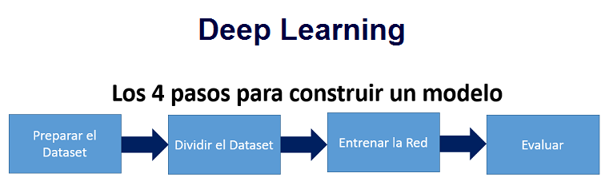
1. Encontrar el dataset adecuado o generarlo
2. Codificar los atributos (características) y objetivo/s (resultado de la clasificación)

Slide 4
1. Separar el dataset en dos: un conjunto de datos de entrenamiento y uno de prueba.

Slide 5
1. Separar el dataset en dos: un conjunto de datos de entrenamiento y uno de prueba.

